Slide 1
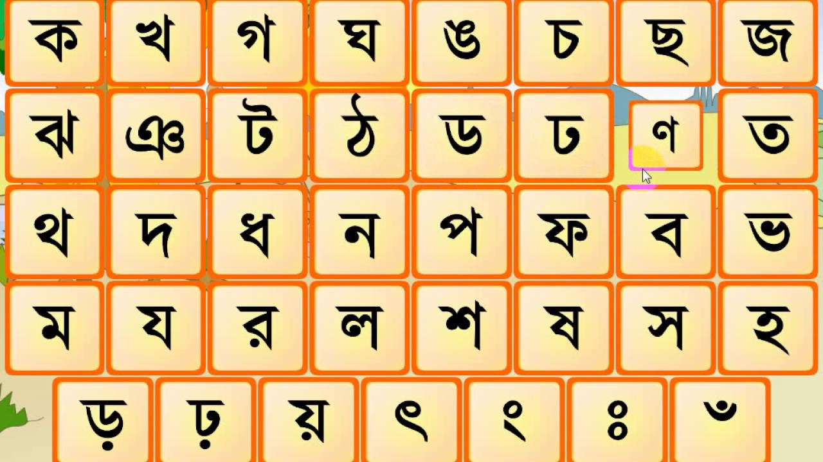
স্বাগতম

Slide 2
শিক্ষক পরিচিতি
মোঃ মোস্তফা কামাল
সহকারি শিক্ষক
শিকড়ী সরকারি প্রাথমিক বিদ্যালয়
সাতক্ষীরা সদর, সাতক্ষীরা।
E-mail: bondhon25@gmail.com

Slide 3
পাঠ পরিচিতি
শ্রেণি:- প্রথম
বিষয়:- বাংলা
পাঠ শিরোনাম:-ব্যঞ্জনবর্ণ (বর্ণ শিখি)
পাঠ:- ১৬ (শুনি ও বলি)
ক-ঙ পর্যন্ত বর্ণ মালার গল্প শোনা ও বলা।

Slide 4
শিখনফল
শোনা
১.১.৩. বাক্য ও শব্দে ব্যবহৃত বাংলা বর্ণমালার ধ্বনি মনোযোগ সহকারে শুনবে ও মনে রাখবে।
১.২.১. কারচিহ্নহীন ও কারচিহ্নযুক্ত শব্দ মনোযোগ সহকারে শুনবে ও মনে রাখবে।
বলা
১.১.১. বাক্য ও শব্দে ব্যবহৃত বাংলা বর্ণমালার ধ্বনি স্পষ্ট ও শুদ্ধভাবে বলতে পারবে।
১.২.১. কারচিহ্নহীন ও কারচিহ্নযুক্ত শব্দ স্পষ্ট ও শুদ্ধভাবে বলতে পারবে।

Slide 5
এস আমরা একটা গান শুনি!
https://www.youtube.com/watch?v=6hxvlqVdEf4&t=44s
ভিড়িও তে আমরা কি দেখলাম?

Slide 6
আজকের পাঠ
ব্যঞ্জনবর্ণ
(ক, খ, গ, ঘ, ঙ)

Slide 7
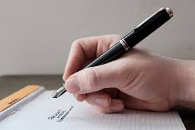
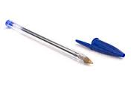
ক
কলম ধরি।
কলম

Slide 8
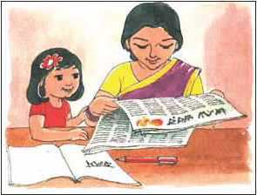

খ
খবর পড়ি।
খবর

Slide 9
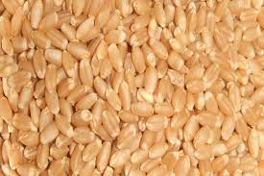
গ
গম ভাঙাই।
গম

Slide 10
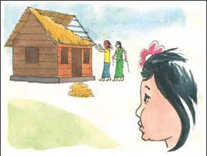
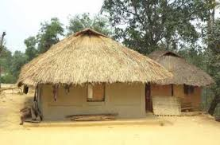
ঘ
ঘর
ঘর বানাই।

Slide 11
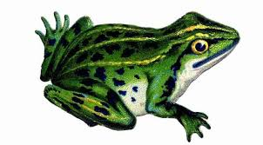
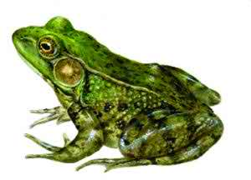
ঙ
ব্যাঙ ডাকে, ঘ্যাঙ ঘ্যাঙ!
ব্যাঙ

Slide 12
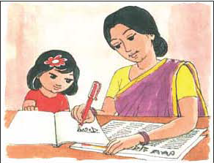
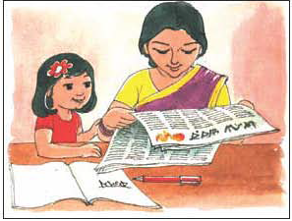
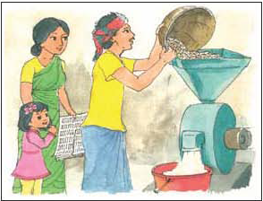

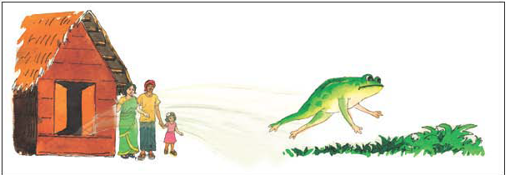
ছবির সাথে শিক্ষকের গল্প বলা
মায়ের কাছে পড়তে বসেছে ঈশিতা।------------ব্যাঙ ডাকে, ঘ্যাঙ ঘ্যাঙ!

Slide 13
ছন্দে ছন্দে পাঠ
কলম ধরি।
খবর পড়ি।
গম ভাঙাই।
ঘর বানাই।
ব্যাঙ ডাকে, ঘ্যাঙ ঘ্যাঙ!

Slide 14
শিক্ষকের পাঠ

Slide 15
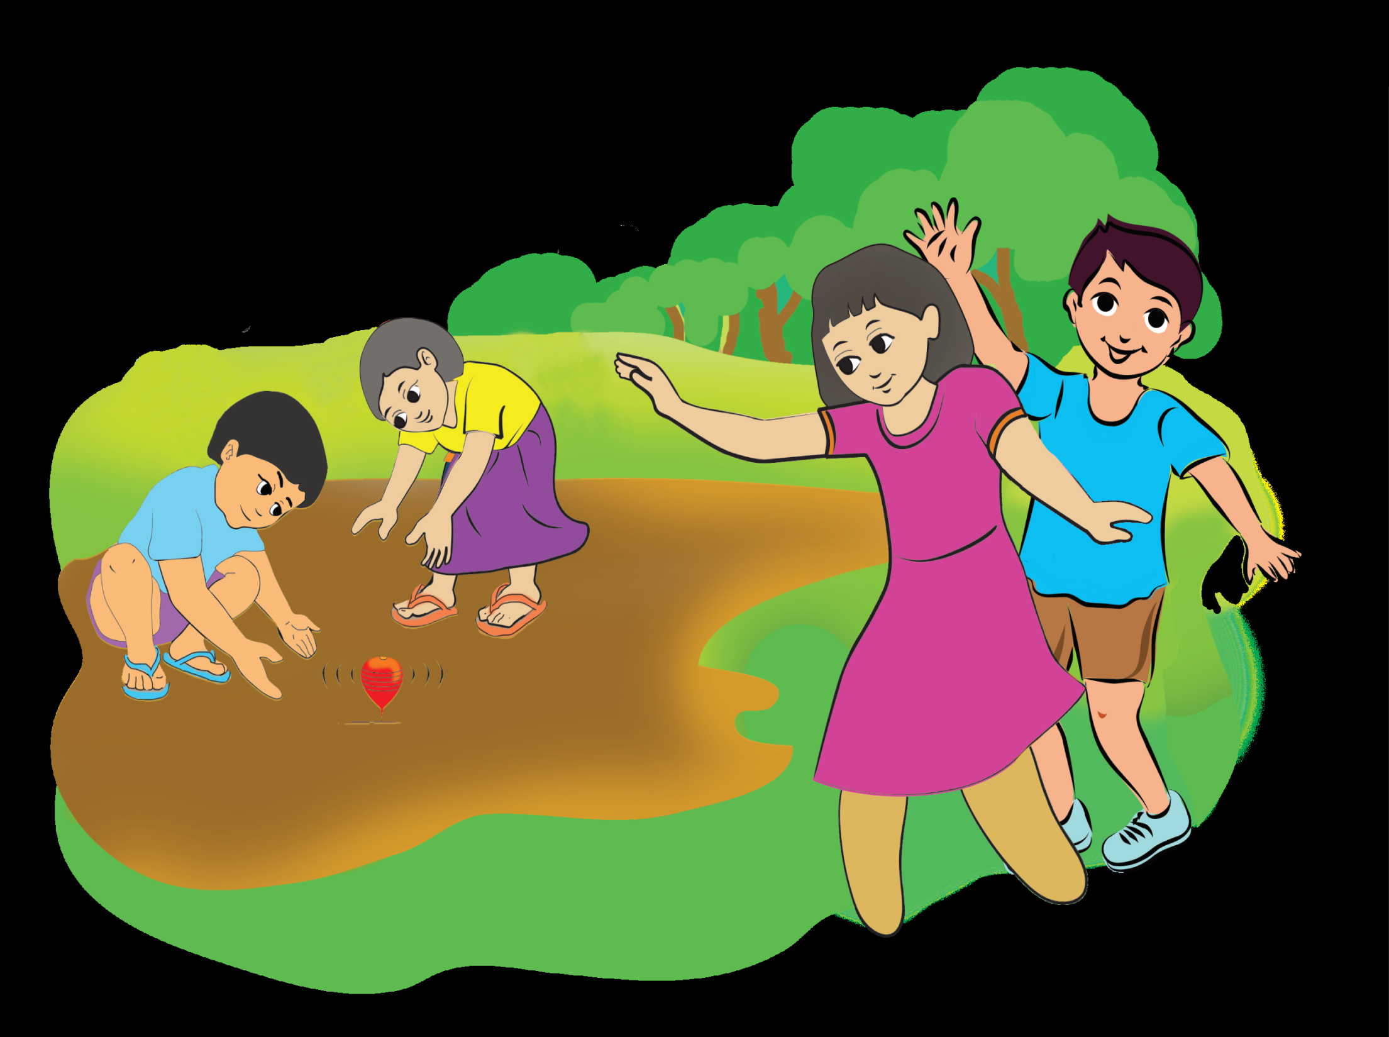
সরব পাঠ
তোমার পাঠ্য বইয়ের ২০ পৃষ্ঠা বের কর।

Slide 16
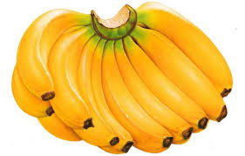
ছবি দেখে শব্দ ও বর্ণ বলা
ক
ক
কলা

Slide 17
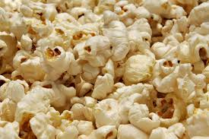
খ
খ
খই

Slide 18
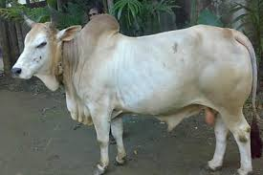
গ
গ
গরু

Slide 19
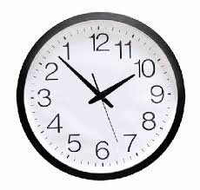
ঘ
ঘ
ঘড়ি

Slide 20
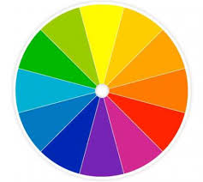
ঙ
ঙ
রঙ

Slide 21
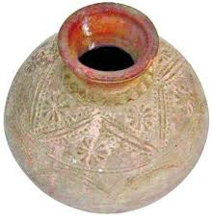
ক
কলস

Slide 22
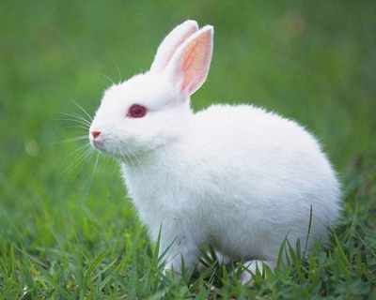
খ
খরগোশ

Slide 23

গ
গোলাপ

Slide 24
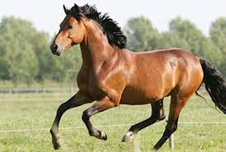
ঘ
ঘোড়া

Slide 25

ঙ
গাঙচিল

Slide 26
মিলকরন
ক
গম
খ
ব্যাঙ
গ
কলম
ঘ
খবর
ঙ
ঘর

Slide 27
বর্ণ দিয়ে শব্দ বল
ঙ
ক
খ
গ
ঘ

Slide 28
লুকোচুরি খেলা
ঘ
ক
খ
গ
চ
ঙ

Slide 29

ধন্যবাদ

